Slide 1
Sprawozdanie z realizacji programu współpracy miasta Wrocławia z organizacjami pozarządowymi w 2020 r.

Slide 2
Organizacje pozarządowe we Wrocławiu
stowarzyszenia, związki stowarzyszeń,
fundacje, organizacje na mocy umowy państwo – kościół,
inne formy prawne
Liczba organizacji pozarządowych znajdujących się w Generatorze NGO prowadzonym przez Wydział Partycypacji Społecznej z siedzibą we Wrocławiu (według stanu na 31 grudnia danego roku) | 2015 | 2016 | 2017 | 2018 | 2019 | 2020
Fundacje | 986 | 1107 | 1217 | 1264 | 1419 | 1482
Stowarzyszenia | 2761 | 2842 | 2674 | 2393 | 2480 | 2523
Związki stowarzyszeń | 7 | 12 | 22 | 23 | 21 | 20
Organizacje powstałe na mocy przepisów prawnych państwo - kościół | 98 | 98 | 99 | 100 | 104 | 102
Związki wyznaniowe | 0 | 0 | 0 | 0 | 1 | 1
Inne formy prawne | 10 | 10 | 9 | 9 | 12 | 11
Ogółem | 3862 | 4069 | 4021 | 3789 | 4037 | 4139

Slide 3
Otwarte konkursy ofert na realizację zadań publicznych - 2020
Ogłoszono 212 konkursów
Złożono 954 ofert
Podpisano 737 umów dotacyjnych
Obowiązujące w 2020 roku umowy dotacyjne:
449 umowy jednoroczne
218 umów wieloletnich (w tym 116 zawartych przed 2020)
168 umów w trybie 19a, tzw. „małe granty”
18 umów w trybie tzw. „tarczy antycovidowej”
Dotacje w roku 2020 wyniosły 177 599 219 zł

Slide 4
W 2020 roku zostało ogłoszonych 212 konkursów

Slide 5
W konkursach złożono łącznie 954 oferty

Slide 6
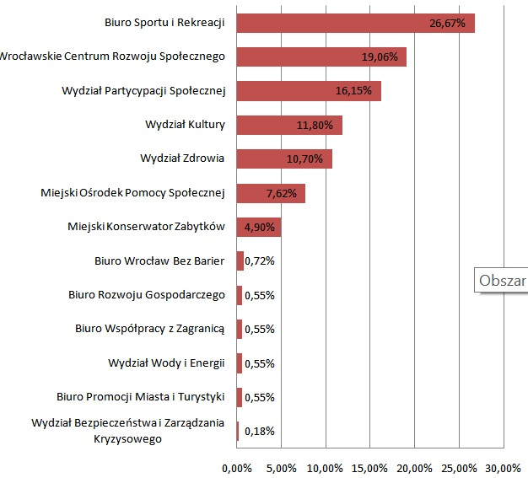
W 2020 roku w wyniku konkursów zostało podpisanych 551 umów dotacyjnych

Slide 7
Wykonanie planu dotacji za lata 2010 - 2020
Wykonanie planu dotacji dla podmiotów nie zaliczanych do sektora finansów publicznych i nie działających w celu osiągnięcia zysku w ujęciu dynamicznym w latach 2010 - 2020 (w zł)
2010 | 62 877 901
2011 | 65 715 620
2012 | 73 298 996
2013 | 69 561 969
2014 | 95 553 776
2015 | 103 136 698
2016 | 99 006 229
2017 | 127 113 076
2018 | 150 376 459
2019 | 141 008 569
2020 | 177 599 219

Slide 8
Udostępnianie gminnych lokali użytkowych
Udostępniono 406 lokali użytkowych (w tym inne rodzaje nieruchomości)
Obowiązywało 621 umów na krótkoterminowe udostępnienie obiektów gminnych – np. sale gimnastyczne w szkołach oraz obiekty sportowe Młodzieżowego Centrum Sportu)

Slide 9
Udział NGO w zespołach doradczych
Wrocławska Rada Działalności Pożytku Publicznego
Grupy Dialogu Społecznego
Grupy Branżowe
Rady społeczne przy Prezydencie Wrocławia

Slide 10
Szkolenia, opiniowanie
Szkolenia dla organizacji pozarządowych w ramach oferty Wydziału Partycypacji Społecznej i SEKTORA 3
Tematyka: profesjonalizacja działalności NGO, prowadzenie księgowości, zarządzanie projektami
Udział łącznie 627 osób
Opiniowanie i rekomendacje: z tytułu nadzoru prawnego, lokalowe

Slide 11
Rok 2020 Podsumowanie
4 139 organizacji pozarządowych z siedzibą we Wrocławiu
212 konkursów
737 umów dotacyjnych
Ponad 177 mln zł – dotacje ogółem
406 lokali użytkowych dla organizacji

Slide 12
Dziękuję za uwagę

